Slide 1
PSP 2 Capitulo 9 software quality management
Juan Alberto Gutiérrez canto
Matricula: 24400063
Id 94419

Slide 2
9 software quality managment
PSP → enfocado en el manejo de los defectos.
La productividad del software se define por el incremento de su tamaño.
Cuando se producen componentes de una alta calidad, la productividad se eleva.
Para definir la calidad en el software y su consecuencia económica, se deben de tomar en cuanta:
Process measurement
Process analysis
Benchmarking
Yield managment
Defect managment

Slide 3
9.1 what is software Quality?
Crosby “conformidad con los requerimientos”
Clasificación
Calidad del producto
Calidad del proceso
La calidad se define por el punto de vista de quien ve el producto.

Slide 4
9.1.1 product quality
Proporciona funciones de un tipo en un tiempo que el usuario necesita.
Producto debe de trabajar.
Puntos de calidad en el producto:
Usabilidad
Compatibilidad
Funcionabilidad
Aplicaciones
Ambientes

Slide 5
9.1.1 product quality
Los usuarios ven la calidad cuando:
El software esta instalado
Opera eficientemente
Por la conveniencia
El Costo de las pruebas del software se encuentra en la búsqueda y la remoción de defectos.

Slide 6
9.1.2 process quality
Definición de calidad por PSP → un PSP que satisface la necesidad de producir de manera eficiente productos de calidad.
Los requerimientos del proceso consisten en producir calidad en el software.
Muchos procesos solamente se ve la calidad al final del producto.
En otros la calidad se ve en cada fase y nosotros ajustamos los procesos que necesitamos para la calidad.

Slide 7
9.2 Economics of software quality
Hacer productos de calidad impacta en los costos por pruebas y los tiempos de estas.
La calidad no solamente es buena para la economía en el costo de pruebas, si no también es necesario para optimizar el ciclo de vida de costos del producto.

Slide 8
9.2.1The costs of finding and fixing defects
Los costos para encontrar y remover los defectos incluyen:
Determinar cual es el problema
Aislar la fuente del problema
Determinar exactamente que esta mal de el producto
Reparar los requerimientos necesarios
Reparar el diseño necesario
Reparar la implementación necesaria
Revisar la reparación y ver si es lo correcto
Probar la solución para identificar si corrige el problema
Probar la solución para identificar si no causa mas problemas
Cambiar la documentación necesaria de acuerdo a la corrección del defecto.

Slide 9
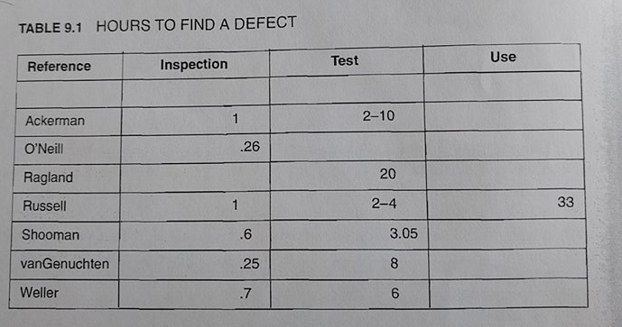
9.2.3 Some fix time data
IBM
During design 1.5
Prior coding 1
During coding 1.5
Prior test 10
During test 60
In use 100

Slide 10
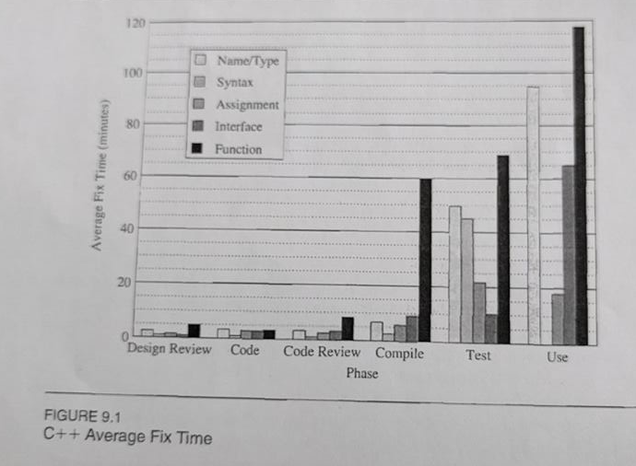
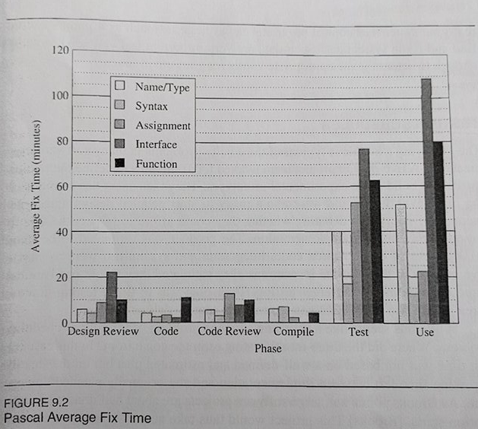
9.2.3 Some fix time data

Slide 11
9.2.4 Testing schedules
Por que es bueno programar horarios de pruebas:
Es bueno planear las pruebas en todas las fases.
Reduce el tiempo de remoción de defectos
Si se planea pruebas para todo el proyecto, se tardara menos tiempo que si solo se da un tiempo de pruebas al final.
Cuando no se planea el tiempo de pruebas y de remoción de defectos, los proyectos pueden prolongarse mucho tiempo.

Slide 12
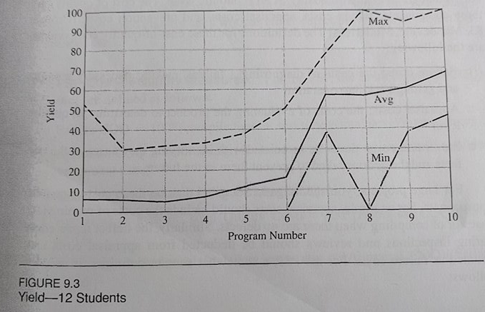
9.2.5 the economics of defect removal
Los ingenieros de software con experiencia normalmente inyectan 100 defectos por cada KLOC.
Rangos del yield
IBM 60% a 80%.
Otras organizaciones 68%
PSP + code reviews up to 80%

